Slide 1

Обобщающий урок
по теме «Четырёхугольники»

Slide 2
Недостаточно только иметь
хороший разум, но главное –
это хорошо применять его.
Декарт

Slide 3
четырехугольники
ромб
квадрат
Прямоугольник
Параллелограмм
трапеция

Slide 4
Свойства | Паралле- лограмм | Прямо- угольник | Ромб | Квадрат
1.противолежащие стороны параллельны и равны
2.все стороны равны
3.все углы равны
4.противолежащие углы равны
5.все углы прямые
6.диагонали пересекаются и точкой пересечения делятся пополам
7.диагонали равны
8.диагонали взаимно перпендикулярны и являются биссектрисами его углов
9.имеет две оси симметрии
10.имеет четыре оси симметрии

Slide 5
Свойства | Паралле- лограмм | Прямо- угольник | Ромб | Квадрат
1.противолежащие стороны параллельны и равны | + | + | + | +
2.все стороны равны | - | - | + | +
3.все углы равны | - | + | - | +
4.противолежащие углы равны | + | + | + | +
5.все углы прямые | - | + | - | +
6.диагонали пересекаются и точкой пересечения делятся пополам | + | + | + | +
7.диагонали равны | - | + | - | +
8.диагонали взаимно перпендикулярны и являются биссектрисами его углов | - | - | + | +
9.имеет две оси симметрии | - | + | + | -
10.имеет четыре оси симметрии | - | - | - | +

Slide 6
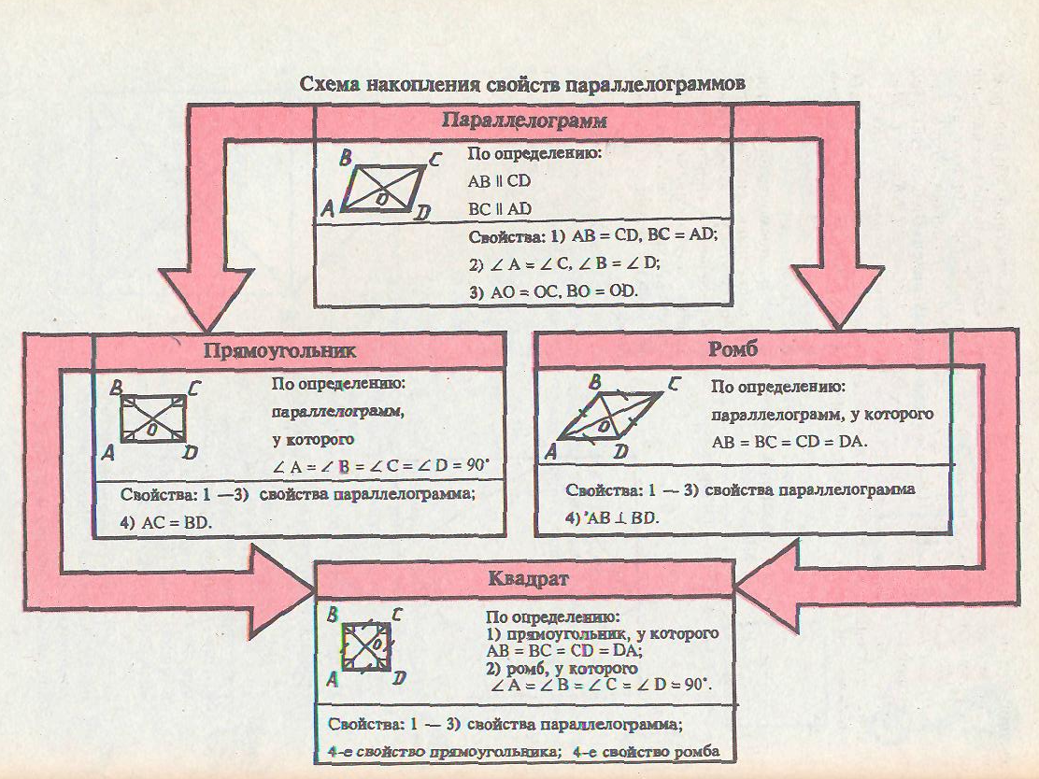

Slide 7
Постройте четырёхугольник по координатам его вершинам
А(0;8) В(-6;0)
С(8;2) Д(2;-6) .
Определите вид получившегося четырёхугольника.

Slide 8
Силу уму придают упражнения, а не покой.
Вариант 1 | Вариант 2
1 уровень
1.Один из углов параллелограмма равен 55˚. Найдите остальные углы параллелограмма. | 1.Один из углов параллелограмма равен 138˚. Найдите остальные углы параллелограмма.
2.Периметр прямоугольника равен 64см, а одна из его сторон больше другой стороны на 4см. Найдите стороны прямоугольника. | 2.Периметр прямоугольника равен 36см, а одна из его сторон больше другой стороны в 2 раза. Найдите стороны прямоугольника.
2 уровень
3.Диагональ ромба образует с одной из его сторон угол 20˚. Найдите углы ромба. |  | 3.Диагональ ромба образует с одной из его сторон угол 25˚. Найдите углы ромба.
3 уровень
4. Докажите, что в равнобедренной трапеции углы при основании равны. |  | 4. Докажите, что если углы при основании равны, то трапеция равнобедренная.

Slide 9
«5» - я хорошо работал и у меня всё получилось
« 4» - мне не удалось выполнить всё, что я наметил
«3» -мне было трудно и у меня не всё получилось

